Slide 1
Universidad Autónoma de Querétaro
Facultad de Contabilidad y Administración- 10, 11 y 12 de noviembre 2021
Maestría en Administración
“Comportamiento del cliente corporativo en hotelería derivado de una pandemia”
Teresita de Jesús Pérez Bravo
DIRECTOR DE TESIS
Dr. Fernando Cervera

Slide 2
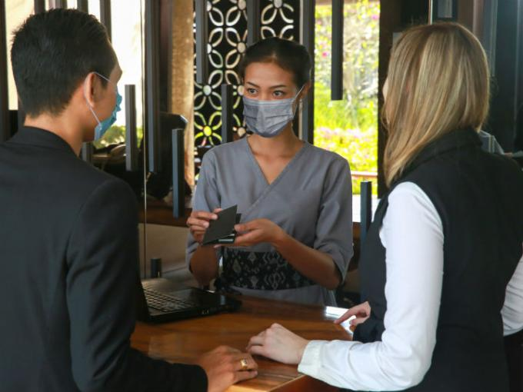
INNOVACIÓN
Área de video si lo graban en ZOOM
(quita este recuadro)
Universidad Autónoma de Querétaro
Facultad de Contabilidad y Administración- 10, 11 y 12 de noviembre 2021
JUSTIFICACION:
Identificar el comportamiento del cliente corporativo de largas estancias en hoteles de Querétaro, derivado de pandemia Covid-19, y conocer cómo afectó su rutina de movilidad laboral y esto a su vez las ocupaciones de hoteles, brindará información relevante para poder implementar nuevas estrategias de marketing para atraer a los huéspedes que viajan por trabajo, con el fin de subir la ocupación hotelera promedio y a su vez, hacer sentir al huésped seguro durante su permanencia.
Teresita de Jesús Pérez Bravo – Maestría en Administración – Seminario de Tesis

Slide 3
TEMA DE TESIS
INNOVACIÓN
Área de video si lo graban en ZOOM
(quita este recuadro)
Universidad Autónoma de Querétaro
Facultad de Contabilidad y Administración- 10, 11 y 12 de noviembre 2021
Objetivo General
Crear propuestas de marketing post-pandemia para elevar la ocupación en hoteles de larga estancia para huéspedes corporativos.
Objetivos Específicos
Conocer el comportamiento del huésped corporativo durante largas estancias en hoteles de la ciudad después de pandemia y cómo afecta su estadía.
Reconocer el efecto económico que tiene el huésped corporativo de larga estancia en la ocupación hotelera.
Identificar las necesidades y preocupaciones del huésped corporativo de largas estancias post-pandemia dentro del hotel.
Teresita de Jesús Pérez Bravo – Maestría en Administración – Seminario de Tesis

Slide 4
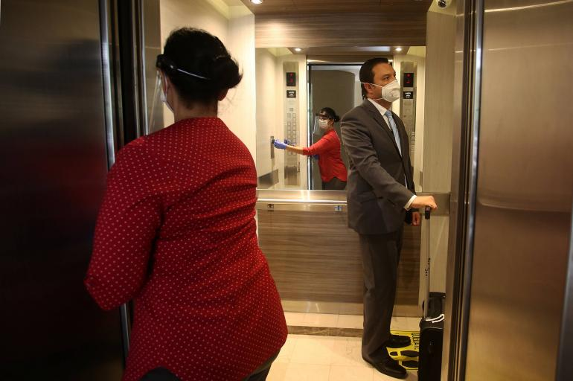
TEMA DE TESIS
INNOVACIÓN
Área de video si lo graban en ZOOM
(quita este recuadro)
Universidad Autónoma de Querétaro
Facultad de Contabilidad y Administración- 10, 11 y 12 de noviembre 2021
Antecedentes:
Durante el año 2020, la situación hotelera y turística de todo el mundo debido a la pandemia COVID-19 que ha afectado de maneras extraordinarias la economía que se recibía mediante los atractivos turísticos de cada país, siendo este sector uno de los más afectados.
De acuerdo al Consejo Nacional Empresarial Turístico, se estima que durante el año 2020 se cerraron más de 268 hoteles en el país, alrededor de 52 400 habitaciones, lo que nos indica del impacto negativo que hubo entre las sociedades hoteleras solo en ese año.
Mas específicamente en el estado de Querétaro, durante el mismo año, se tuvo conocimiento que de entre 25 a 30 hoteles en la ciudad cerraron por la pandemia; algunos poco se mantuvieron en funcionamiento pero con muy poca ocupación.
Teresita de Jesús Pérez Bravo – Maestría en Administración – Seminario de Tesis

Slide 5
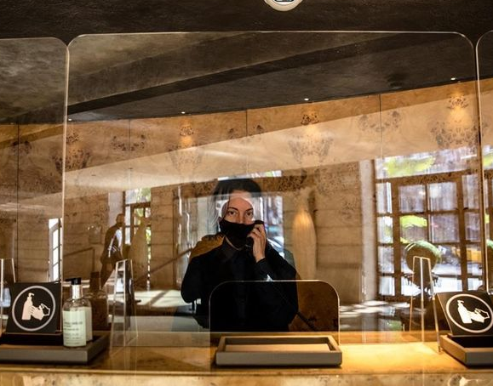
INNOVACIÓN
Área de video si lo graban en ZOOM
(quita este recuadro)
Universidad Autónoma de Querétaro
Facultad de Contabilidad y Administración- 10, 11 y 12 de noviembre 2021
Metodología
Mixta: Cualitativa / Cuantitativa
Hipótesis Preliminar
H: La ocupación hotelera de larga estancia post pandemia en Querétaro depende de la confianza del huésped con las medidas sanitarias implementadas en el lugar.
Dimensión sociodemográfica
México – Querétaro
Huéspedes corporativos, empresa nacionales e internacionales
Entre 20 años hasta 50 años.
Hoteles de largas estancias
Dimensión temporal
Años 2021 – 2022
Teresita de Jesús Pérez Bravo – Maestría en Administración – Seminario de Tesis

Slide 6
INNOVACIÓN
Área de video si lo graban en ZOOM
(quita este recuadro)
Universidad Autónoma de Querétaro
Facultad de Contabilidad y Administración- 10, 11 y 12 de noviembre 2021
Resultados esperados:
Conocer las necesidades reales de los huéspedes corporativos para lograr una estancia prolongada en donde se sientan seguros para su salud, en la ciudad de Querétaro.
Incorporar elementos que sirvan como estrategias para el aumento de la ocupación en el sector hotelero.
Teresita de Jesús Pérez Bravo – Maestría en Administración – Seminario de Tesis

Slide 7
INNOVACIÓN
Área de video si lo graban en ZOOM
(quita este recuadro)
Universidad Autónoma de Querétaro
Facultad de Contabilidad y Administración- 10, 11 y 12 de noviembre 2021
Referencias
Consejo Nacional Empresarial Turístico (de México)
Asociación Queretana de Hoteleros (AQH)
El Economista, periódico especializado en economía, edición julio 2021
Teresita de Jesús Pérez Bravo – Maestría en Administración – Seminario de Tesis

Slide 8
INNOVACIÓN
Área de video si lo graban en ZOOM
(quita este recuadro)
Universidad Autónoma de Querétaro
Facultad de Contabilidad y Administración- 10, 11 y 12 de noviembre 2021
Teresita de Jesús Pérez Bravo
tpb151093@gmail.com
(+57) 4421796752
Teresita de Jesús Pérez Bravo – Maestría en Administración – Seminario de Tesis

